Slide 1
Hibernate
Thiago Costa Rizuti da Rocha
vá em cabeçalho e rodapé para editar esta seção e aplicar automaticamente em todos os slides

Slide 2
Sumário
Motivação
O que é o Hibernate ?
Hibernate x JDBC
Configurando o Ambiente de Trabalho
Mapeamento ORM
Mapeando Tabelas
Mapeando Colunas
Inserindo Dados

Slide 3
Sumário
Criteria Queries
HQL
Mapeando Relacionamentos 1:1
Mapeando Relacionamentos 1:N / N:1
Mapeando Relacionamentos N:N
Consultas - Relacionamentos

Slide 4
Motivação
Trabalhar com um software orientado a objetos e com um banco de dados relacional pode ser difícil e demorado.
A diferença de como os dados são representados pode aumentar significativamente o custo de desenvolvimento.

Slide 5

O que é o Hibernate ?
O Hibernate é uma framework opensource de mapeamento objeto-relacional para Java.
Foi a inspiração para a especificação JPA (Java Persistence API) e hoje é uma dentre suas várias implementações.

Slide 6
O que é o Hibernate ?
Com o Hibernate, fazemos o mapeamento entre classes Java e tabelas do banco de dados, e entre tipos Java e tipos SQL.
Ele abstrai o seu código SQL, toda a camada JDBC e o SQL será gerado em tempo de execução, facilitando a inserção e consulta de dados.
Em síntese, diminuímos a quantidade de código e economizamos tempo de trabalho.

Slide 7
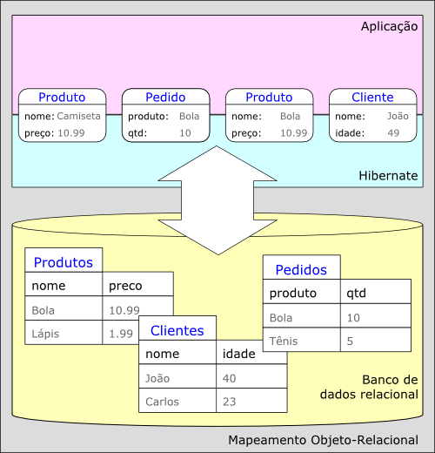
O que é o Hibernate ?

Slide 8
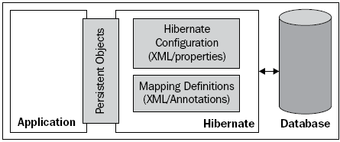
O que é o Hibernate ?
A arquitetura do Hibernate:

Slide 9
Hibernate x JDBC
Usando JDBC, é necessário escrever código para mapear seu modelo orientado a objetos para o seu banco de dados.
O Hibernate facilita esse trabalho, com o mapeamento objeto-relacional através de arquivo XML.

Slide 10
Hibernate x JDBC
O Hibernate é independente do banco de dados, seu código irá funcionar para o Oracle, MySQL, SQLServer, etc.
No caso do JDBC, deve ser específico para o banco de dados utilizado.

Slide 11
Hibernate x JDBC
JDBC suporta apenas SQL.
Hibernate conta com diferentes maneiras de se fazer consultas: SQL, Hibernate Query Language (HQL) e Criteria Query.

Slide 12
Hibernate x JDBC
Se houver mudanças no banco de dados, com o JDBC, é necessário mudar também todo o seu código.
Com o Hibernate, você só precisa alterar as propriedades do arquivo XML de mapeamento.

Slide 13
Configurando o Ambiente de Trabalho
Precisaremos das bibliotecas do Hibernate e do conector do MySQL:
http://hibernate.org/orm
http://dev.mysql.com/downloads/connector/j/

Slide 14
Configurando o Ambiente de Trabalho
No pacote do Hibernate encontramos diretórios como documentation, lib, etc.
Precisaremos dos .jars que se encontram em lib/required e lib/jpa.
Basta adicioná-los às bibliotecas do projeto.
O mesmo para o MySQL Connector.

Slide 15
Configurando o Ambiente de Trabalho
O Hibernate pode ser configurado através do arquivo hibernate.cfg.xml.
Para conectarmos com o banco de dados precisamos definir as propriedades:
connection.driver_class
connection.url
connection.username
connection.password
dialect

Slide 16
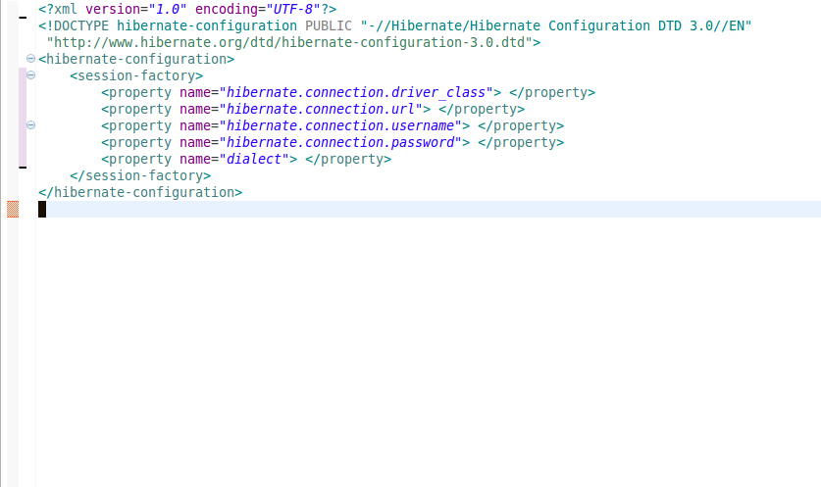
Configurando o Ambiente de Trabalho

Slide 17
Configurando o Ambiente de Trabalho
Outras propriedades interessantes:
show_sql : true|false
(exibe os comandos SQL no console, a medida que o hibernate os gera)
hibernate.connection.driver_class :
Validate | create | update | create-drop
(cria ou valida um esquema do banco de dados automaticamente)

Slide 18
Mapeamento ORM
O mapeamento pode ser feito através de arquivos XML ou com as anotações do JPA (Java Persistence API) .
Vamos utilizar o segundo método pela facilidade de uso, padronização e manutenção.
As anotações do JPA estão no pacote javax.persistence.*

Slide 19
Mapeamento ORM
É recomendado que as classes nas quais serão mapeadas as entidades sigam o padrão JavaBean*.
*JavaBean: classes serializadas**, com construtor sem parâmetros e atributos acessíveis através de getters and setters.
**Serialização: salvar, gravar e capturar o estado de um objeto.Necessário para a persistência

Slide 20
Problema - Exercícios
Um sistema genérico para cadastro de alunos em uma universidade.

Slide 21
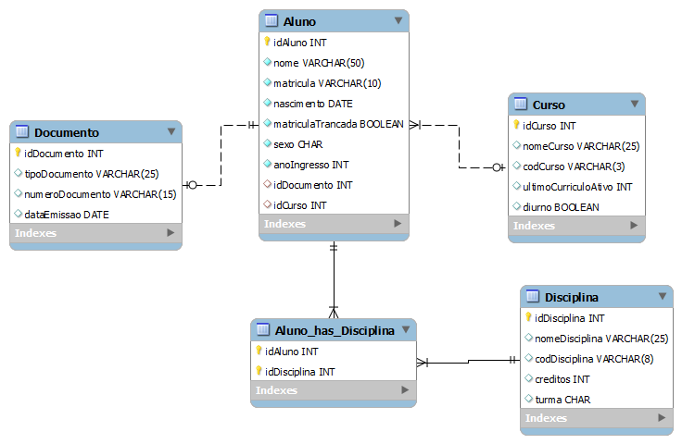
Problema - Exercícios

Slide 22
Mapeando Tabelas
@Entity
public class Classe implements Serializable {
...
}
Por padrão a classe “Classe” será gravada na tabela “Classe”

Slide 23
Mapeando Tabelas
@Entity
@Table(name=”Tabela”)
public class Classe implements Serializable {
...
}
Neste caso, a calsse “Classe” será persistida na tabela “Tabela”

Slide 24
Mapeando Tabelas
@Entity
public class Classe implements Serializable {
...
}
Por padrão a classe “Classe” será gravada na tabela “Classe”

Slide 25
Mapeando Tabelas
Agora, precisamos indicar no hibernate.cfg.xml as classes usadas no mapeamento.
Para cada classe adicionamos ao XML:
<mapping class= ”classe” />

Slide 26
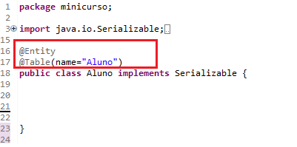
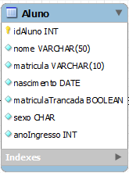
Mapeando Tabelas

Slide 27
Mapeando Tabelas
Agora, precisamos indicar no hibernate.cfg.xml as classes usadas no mapeamento.
Para cada classe adicionamos ao XML:
<mapping class= ”classe” />

Slide 28
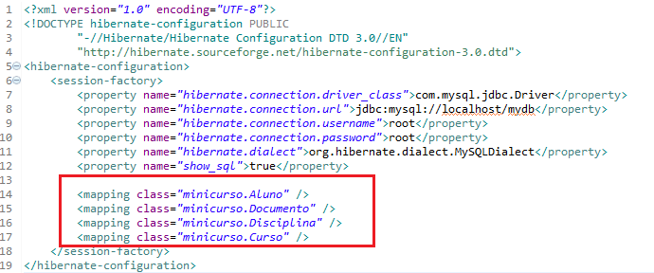
Mapeando Tabelas

Slide 29
Mapeando Tabelas
Agora, precisamos indicar no hibernate.cfg.xml as classes usadas no mapeamento.
Para cada classe adicionamos ao XML:
<mapping class= ”classe” />

Slide 30
Exercício
1 - Mapear Documento, Curso e Disciplina.

Slide 31
Mapeando Colunas
As seguintes anotações são usadas sobre os atributos da classe a ser persistida:
@Column
@Transient
@Temporal
@Id
@GeneratedValue

Slide 32
Mapeando Colunas
@Column:
Por padrão, o atributo é armazenado na coluna de mesmo nome. Se quisermos configurações diferentes podemos usar essa anotação com seus suas propriedades:
name, unique, nullable, insertable, updatable, columnDefinition, table, length, precision, scale

Slide 33
Mapeando Colunas
Name: nome da coluna
(default: nome do atributo)
Unique: define se o valor deve ser único (default: false)
Nullable: define se a coluna pode ser null (default: true)
Lenght: define o comprimento máximo
(default: 255)

Slide 34
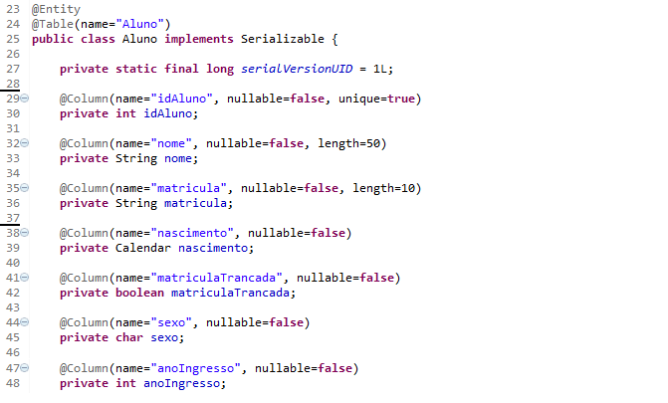
Mapeando Colunas

Slide 35
Exercício
2 - Mapear as colunas das tabelas: Documento, Curso e Disciplina.

Slide 36
Mapeando Colunas
Vamos ver mais algumas anotações para mapear as colunas:
@Transient:
Para indicar que o atributo não será persistido.
@Transient
private int quantidade;

Slide 37
Mapeando Colunas
@Temporal:
Para atributos que indicam tempo, podemos indicar com qual precisão vão ser gravados no banco: DATE, TIME ou TIMESTAMP.
@Temporal(TemporalType.DATE)
private Calendar dataFinalizacao;

Slide 38
Mapeando Colunas
@Id:
Para o identificador (chave primária) da tabela.
@Id
private int idAluno;

Slide 39
Mapeando Colunas
@GeneratedValue:
Para gerar automaticamente valores para a chave primária. O JPA oferece quatro estratégias: AUTO, IDENTITY, TABLE e SEQUENCE
@Id
@GeneratedValue(strategy=Generation.Type.TABLE);
private int idAluno;

Slide 40
Mapeando Colunas
@GenericGenerator:
Podemos usar outras estratégias de geração do Hibernate: increment, identity, sequence, hilo, seqhilo, uuid, guid, native, assigned, select, foreigns, sequence-identity

Slide 41
Mapeando Colunas
Não entraremos em detalhes de cada uma dessas estratégias. Então, vamos usar as seguintes anotações para auto-gerar e incrementar um identificador:
@Id
@GeneratedValue(generator="increment")
@GenericGenerator(name ="increment", strategy="increment")

Slide 42
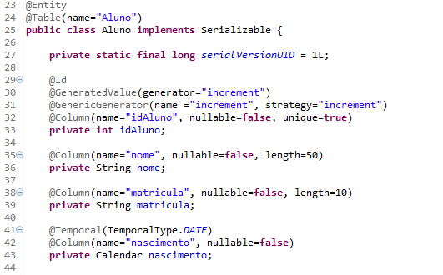
Mapeando Colunas

Slide 43
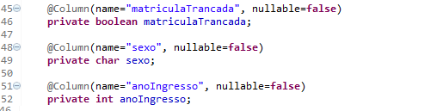
Mapeando Colunas

Slide 44
Exercício
3 - Reanotar os atributos de id e os do tipo Calendar com as anotações próprias.

Slide 45
Inserindo Dados
Para nos comunicarmos com o Banco de Dados, precisamos de uma sessão do Hibernate, representada pelo objeto Session.
Primeiramente, instanciamos uma classe que representa a configuração do Hibernate:
Configuration conf = new Configuration();

Slide 46
Inserindo Dados
E chamamos o método para ler o
hibernate.cfg.xml:
conf.configure();

Slide 47
Inserindo Dados
Criamos uma Factory de sessões, um objeto que cria as sessões:
StandardServiceRegistryBuilder builder =
new StandardServiceRegistryBuilder();
builder.applySettings(conf.getProperties());
SessionFactory factory = conf.buildSessionFactory(builder.build());

Slide 48
Inserindo Dados
Agora conseguimos nossa Session:
Session session = factory.openSession();

Slide 49
Inserindo Dados
Podemos, então persistir nossos objetos:
Aluno = new Aluno();
produto.setNome("José");
produto.setMatricula("201465043A");
…
Transaction trans = session.beginTransaction();
session.save(produto);
trans.commit();
Session.close();

Slide 50
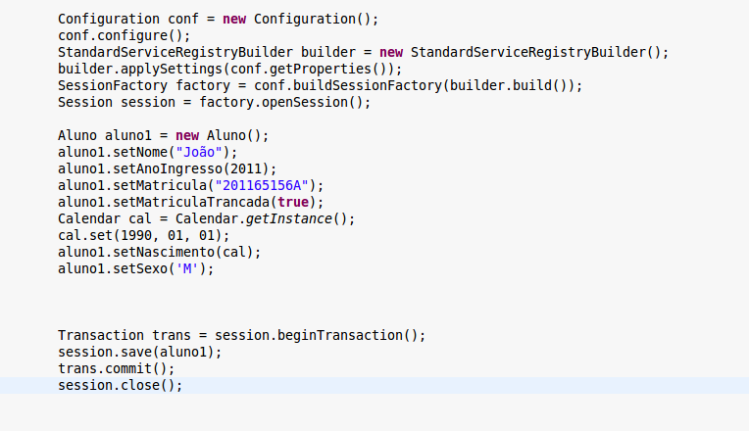
Inserindo Dados

Slide 51
Exercício
4 - Insira um registro em cada uma das tabelas do banco de dados.

Slide 52
Criteria Queries
A Criteria API nos perimite criar consultas em Java, independente de linguagens de consulta.
Fazemos uma query de uma classe específica com um objeto Criteria, que conseguimos atrevés do Session (visto anteriormente):
Criteria criteria = session.createCriteria(Classe.class)

Slide 53
Criteria Queries
Podemos retornar uma lista de resultados:
List<Classe> resultados = new ArrayList<Classe>();
resultados = criteria.list();

Slide 54
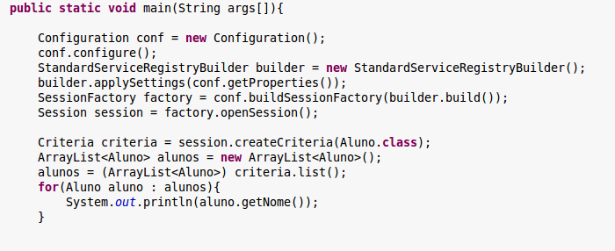
Criteria Queries

Slide 55
Exercício
5 - Consultar os registros da tabela Curso e imprimir os resultados na tela.

Slide 56
Criteria Queries
Até então, estavamos consultando todos objetos persistidos de uma determinada classe.
Porém, podemos adicionar restrições com o método add e a classe Restrictions:
criteria.add(Restrictions.eq(“nomedoatributo”, valor));
Cada método da classe Restriction faz um tipo de restrição a nossa consulta. Vamos ver alguns:

Slide 57
Criteria Queries
eq(String nomedoatributo, Object valor) :
Restringe o resultado a objetos que tem o atributo
igual ao valor.
Outros: ne()(não igual), ge()(maior ou igual), gt() (maior que), le()(menor ou igual), lt()(menor que)

Slide 58
Criteria Queries
isNull(String nomedoatributo)
Restringe o resultado a objetos que tem o atributo
com valor null.
Outros: isNotNull()
idEq(Object valor)
Restringe o resultado a objetos que tem o
identificador igual ao valor.

Slide 59
Criteria Queries
Alguns outros métodos para melhorar nossas consultas:
criteria.setMaxResults(5);
Define um valor inteiro como máximo de resultados de nossa consulta.

Slide 60
Criteria Queries
criteria.addOrder(Order.asc(“atributo”));
criteria.addOrder(Order.desc(“atributo”));
Ordena os resultados da consulta de acordo com o atributo especificado em ordem crescente ou decrescente.

Slide 61
Criteria Queries
Classe resultado = criteria.uniqueResult();
Utilizado para retornar apenas um resultado na consulta.
*Se houver mais de um resultado, o método irá lançar uma exceção.

Slide 62
Criteria Queries
Agora que sabemos fazer consultas, podemos atualizar ou excluir um objeto:
session.update(objeto);
session.delete(objeto);

Slide 63
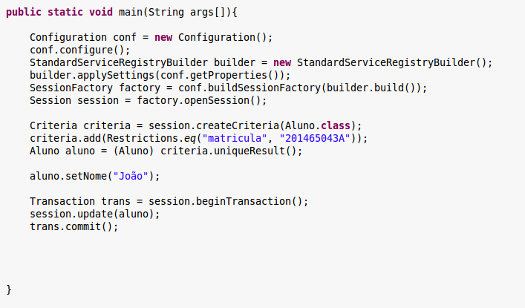
Criteria Queries

Slide 64
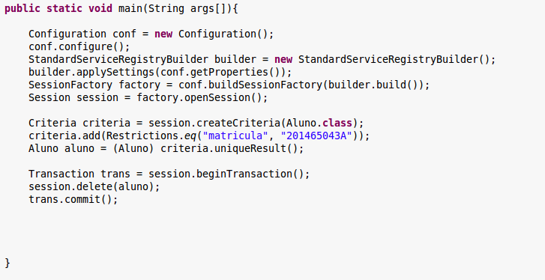
Criteria Queries

Slide 65
Exercício
6 - Realizar as seguintes consultas e imprimir o resultado:
a)Todos os cursos noturnos.
b)O aluno de nome Luke Skywalker e que ingressou em 2010
c)Todos as disciplinas de 2 créditos, ordenadas pelo nome.

Slide 66
Exercício
6 - Realizar as seguintes consultas e imprimir o resultado:
a)Todos os cursos noturnos.
b)O aluno de nome Luke Skywalker e que ingressou em 2010
c)Todos as disciplinas de 2 créditos, ordenadas pelo nome.

Slide 67
HQL
Hibernate Query Language é uma linguagem de consultas, com a sintaxe bem parecida com SQL, porém voltado à orientação a objetos.

Slide 68
HQL
Para fazermos uma consulta com HQL:
Query query = session.createQuery(“Expressão HQL”);

Slide 69
HQL
Vamos ver como montar expressões HQL.
FROM: determina qual Classe, cujos objetos serão retornadas na consulta
Ex: “FROM Aluno”
Retorna todos Alunos armazenados no banco.

Slide 70
HQL
SELECT: especifica atributos da Classe a serem retornados na consulta.
Ex: “SELECT a.nome FROM Aluno AS a”
Retorna todos os valores de nome em todas instancias de Aluno.

Slide 71
HQL
AS: define um alias para a Classe, como ela deverá ser chamada no resto da consulta. (Pode ser omitida)
Ex: “FROM Aluno AS a”

Slide 72
HQL
SELECT: especifica atributos da Classe a serem retornados na consulta.
Ex: “SELECT a.nome FROM Aluno AS a”
Retorna todos os valores de nome em todas instancias de Aluno.

Slide 73
HQL
WHERE: define uma condição para a consulta.
Ex:“FROM Aluno as a WHERE a.nome = João”
Retorna todos os alunos com o nome João.
*As condições podem conter: operadores matemáticos, operadores de comparação, operadores lógicos, parênteses, dentre vários outros.

Slide 74
HQL
Podemos usar, também, outros parâmetros:
Query query =getSession().createQuery
("FROM Aluno AS a WHERE a.nome = :nome);
query.setParameter("nome",aluno1.getNome());
Retorna todos os alunos com nome igual ao do aluno1.

Slide 75
HQL
ORDER BY: ordena o resultado da consulta segundo um atributo de maneira crescente (ASC) ou descrescente (DESC).
Ex: “FROM Aluno as a ORDER BY a.nome ASC”
Retorna todos alunos ordenados pelos nomes em ordem crescente.

Slide 76
HQL
Para obtermos os resultados:
query.uniqueResult();
Retorno:
Object caso seja selecionado um tipo.
Object[] caso seja selecionado tipos diferentes.

Slide 77
HQL
Para obtermos os resultados:
query.uniqueResult();
Retorno:
List<Object> caso seja selecionado um tipo.
List<Object[]> caso seja selecionado tipos diferentes.

Slide 78
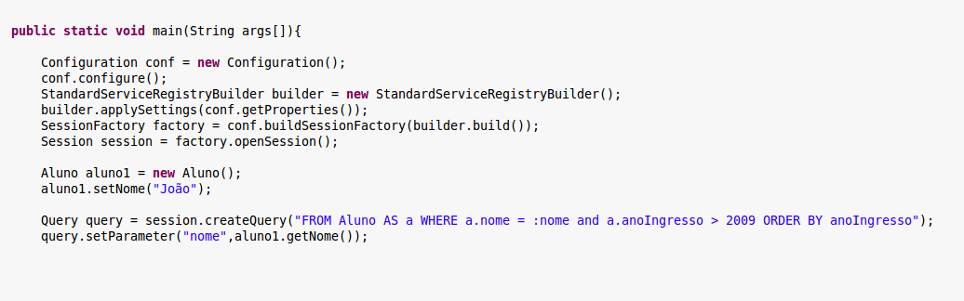
HQL

Slide 79
Exercício
7 - Realizar as seguintes consultas e imprimir o resultado:
a)Todas disciplinas de 4 créditos.
b) O nome do curso de código 42.
c) Todos alunos que ingressaram antes de 2011, ordenados pelo nome.

Slide 80
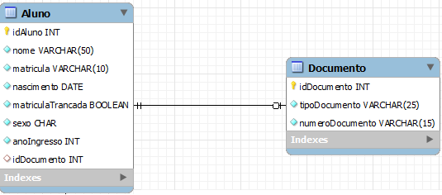
Mapeando Relacionamentos 1:1

Slide 81
Mapeando Relacionamentos 1:1
@Entity
@Table (name=”Aluno”)
public class Aluno {
...
@OneToOne @JoinColumn(name=”idDocumento”)
private Documento documento;
}
@Entity
@Table(name = "Documento")
public class Documento {
…
@OneToOne(mappedBy=”documento”)
private Cliente cliente;
}

Slide 82
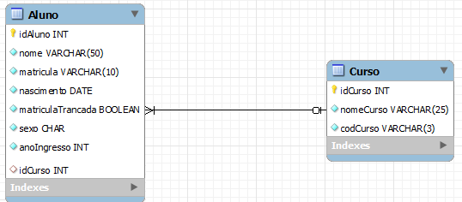
Mapeando Relacionamentos 1:N / N:1

Slide 83
Mapeando Relacionamentos 1:N / N:1
@Entity
@Table (name=”Curso”)
public class Curso implements Serializable {
...
@OneToMany(fetch = FetchType.LAZY, mappedBy=”curso”)
private List<Aluno> alunos;
}
@Entity
@Table(name = "Aluno")
public class Aluno implements Serializable {
…
@ManyToOne
@JoinColumn(name=”idCurso”)
private Curso curso;
}

Slide 84
Mapeando Relacionamentos 1:N / N:1
Fetch Types:
Eager: os dados são carregados automaticamente.
Lazy: os dados só são carregados quando é feito o primeiro acesso.

Slide 85



Mapeando Relacionamentos 1:N / N:1
Lazy:
Eager:

Slide 86
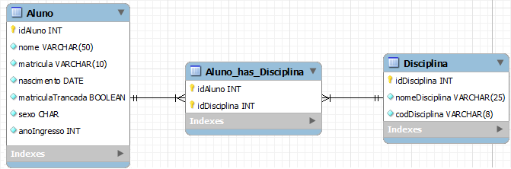
Mapeando Relacionamentos N:N

Slide 87
Mapeando Relacionamentos N:N
@Entity
@Table (name=”Aluno”)
public class Aluno implements Serializable {
...
@ManyToMany(fetch = FetchType.LAZY)
@JoinTable(name=”Aluno_Disciplina”,
joinColumns= @JoinColumn(name=”idAluno”),
inverseJoinColumns= @JoinColumn
(name=”idDisciplina”))
private List<Disciplina> disciplinas;
}
@Entity
@Table(name = "Disciplina")
public class Disciplina implements Serializable {
…
@ManyToMany(fetch = FetchType.LAZY, mappedBy=”disciplinas”)
private List<Aluno> alunos;
}

Slide 88
Exercícios
8 - Mapeie os relacionamentos entre :
a)Aluno e Documento
b)Aluno e Curso
c)Aluno e Disciplina.

Slide 89
Exercícios
9 – Faça uma consulta por cada registro que você inseriu anteriormente. Atribua ao aluno consultado o documento, o curso e a disciplina consultados. Em seguida, atualize o registro desse aluno no banco com o método update().

Slide 90
Consultas - Relacionamentos
Podemos restringir nossa consulta com o valor de uma coluna de uma tabela associada.
Ex: Queremos os alunos que estão matriculados na disciplina Algoritmos

Slide 91
Consultas - Relacionamentos
Criteria
Criteria criteria = session.createCriteria(Aluno.class);
Criteria.createCriteria(“disciplina”).add(Restrictions.eq(“nomeDisciplina”,”Algoritmos”));

Slide 92
Consultas - Relacionamentos
HQL:
Query query = session.createQuery(“FROM Aluno AS a WHERE a.disciplina.nome = 'Algoritmos');

Slide 93
Exercício
10 - Realize as consultas usando Criteria e HQL:
a) O aluno de documento de número 16253645.
b) Todos os alunos do curso de Ciência da Computação.
c) Os alunos da turma A de Algoritmos.

